Slide 1
网络编程
授课讲师：颜鹏飞

Slide 2
本章目标
网络通信的基本概念
Client/Servlet通信流程图
TCP 和 UDP 协议
Socket介绍及Socket通信步骤
基于Socket+TCP下的网络通信
基于UDP协议下的网络通信

Slide 3
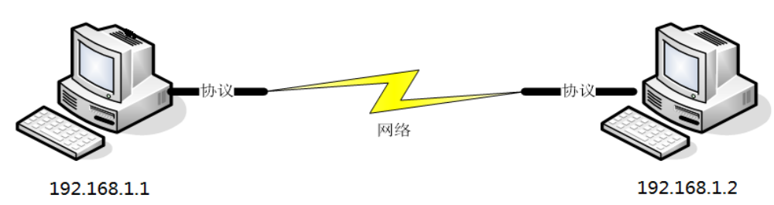
前言
网络通信的基本条件
进行通信的计算机的地址：IP地址
进行通信的计算机的规则：TCP协议
通信应用程序所在通信端口

Slide 4
网络通信的基本概念
传统的网络编程是一项非常细化的工作，程序员必须处理和网络有关的大量细节、各种协议、甚至要理解网络相关的硬件知识。而java则将底层的网络通信细节予以屏蔽，使得使用的编程模型是一个文件模型，也就是说，可以象操作流一样来操作网络数据传输。
事实上网络编程简单的理解就是两台计算机互相通讯数据而已，对于程序员而言，去掌握一种编程接口并使用一种编程模型相对就会显得简单了，java内部提供一些相对简单的API来完成这些工作，Socket就是其中之一，对于java而言这些API存在与java.net这个包里面。因此只要导入这个包就可以准备网络编程了。

Slide 5
网络通信的基本概念
网络编程的基本模型就是客户机到服务器的过程，简单的说就是两个进程之间互相通讯，然后其中一个必须提供一个固定的位置，而另一个则只需要知道这个固定的位置，并去建立两者之间的联系，然后完成数据的通讯就可以了，这里提供固定位置的通常称为服务器，而建立联系的通常叫做客户端，基于这个简单的模式就可以实现网络编程。

Slide 6
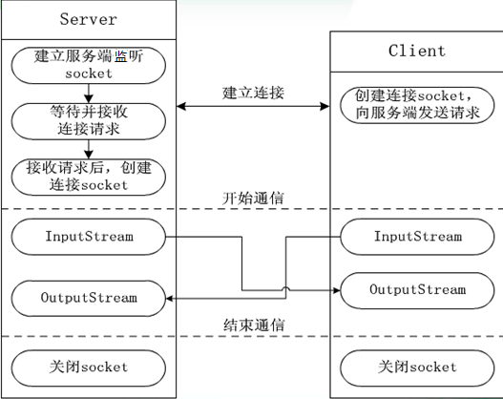
Client/Server通信流程图

Slide 7
TCP协议
TCP是Tranfer Control Protocol的简称(传输控制协议)是一种面
向连接的保证可靠传输的通信协议。
通过TCP协议传输得到的是一个顺序的无差错的数据流。发送方和接
收方成对的两个Socket之间必须建立连接，以便在TCP协议的基础上进行通信。
当服务器端的Socket等待连接时，另一个Socket可以要求进行连接
一旦这两个Socket连接起来，它们就可以进行双向数据传输，双方
都可以进行发送 或 接收操作。

Slide 8
UDP协议
UDP是User Datagram Protocol的简称(用户数据报协议)是一种无
连接的协议，每个数据报都是一个独立的信息，包括完整的源地址或
者目的地址，它在网络上以任何可能的路径传往目的地，到达目的地
的时间以及内容的正确性都是不能被保证的。
UDP不保证数据的可靠传输，但能实现向多个目标发送数据，并可以
实现接收多个源的数据。
使用UDP协议从一台主机向另外一台主机发送数据，数据就会立即发
送，而不管另外一台主机是否准备接收，另外一台主机也不会确认是
否收到。

Slide 9
TCP协议和UDP协议的对比
对比项 | TCP协议 | UDP协议
是否连接 | 面向连接 | 面向非连接
传输可靠性 | 可靠的 | 不可靠的
传输数据量 | 不定长度 | 最大64KB
传输速度 | 慢 | 快
应用场合 | 远程连接Telnet 文件传输FTP | 局域网中C/S程序 音视频会议

Slide 10
Socket介绍及Socket通信步骤
什么是Socket？
网络上的两个程序通过一个双向的通讯连接实现数据的交换，这个双向链路的一端称为一个Socket。Socket通常用来实现客户方和服务方的连接。Socket是TCP/IP协议的一个十分流行的编程应用，一个Socket由一个IP地址和一个端口号唯一进行确定。
注意：但决不是说Socket能够支持的协议只有TCP/IP一种，TCP/IP是主要应用而已。
Socket通讯过程？
Server端监听某个端口是否有连接请求，Client端向Server端发出连接请求，Server端向Client端发回Accept接受消息。一个完整的连接就建立起来了。双方就可以进行通信。

Slide 11
Socket介绍及Socket通信步骤
Socket通信步骤
对于一个功能齐全的Socket，都要包含以下基本结构，其工作过程包含以下几个基本的步骤：
（1）创建Socket
（2）打开连接到Socket的输入/出流
（3）按照一定的协议对Socket进行读/写操作
（4）关闭Socket

Slide 12
基于Socket+TCP下的网络通信
实现TCP通信的服务器端
ServerSocket serverSocket = new ServerSocket(9000);
Socket S = serverSocket .accept();
InputStream is= S.getInputStream();
OutputStream os= S.getOutputStream();
OutInfo.write(" 信息内容 ");
byte[] buf = new byte[1024];
.... ...
InInfo.close();
os.close();
S.close();
serverSocket .close();

Slide 13
基于Socket+TCP下的网络通信
实现TCP通信的客户端
Socket S = new Socket(InetAddress.getByName("192.168.1.1"),9000);
InputStream is= S.getInputStream();
OutputStream os= S.getOutputStream();
... ...
byte[] buf = new byte[1024];
is.close();
os.close();
S.close();

Slide 14
示例1.1：基于Socket+TCP的网络通信【服务器端】
public class ServerMain {//服务器端
  public static void main(String[] args) throws Exception {
    ServerSocket serverSocket=new ServerSocket(8899);
    System.out.println("等待客户端连接");
    Socket socket=serverSocket.accept();//在此阻塞，等待客户端连接
    System.out.println("有客户连接上了:"+socket.getRemoteSocketAddress());
    //服务器端写到这里时去写客户端程序，运行起来连接正常再往下写代码
    InputStream in=socket.getInputStream();
    OutputStream out=socket.getOutputStream();
    out.write("Hello 第一次来吧！".getBytes());//先输出数据到客户端
    byte[] b=new byte[1024];
    int len=in.read(b);
    System.out.println("收到【客户端】发来的"+len+"个字符： "+new String(b,0,len));
    out.flush();
    //关闭
    out.close();
    in.close();
    socket.close();
  }
}

Slide 15
示例1.2：基于Socket+TCP的网络通信 【客户端】
public class ClientTest {//客户端
  public static void main(String[] args) throws Exception {
    System.out.println("要连接服务回了--------");
    Socket socket=new Socket("127.0.0.1", 8899);
    System.out.println("连接上服务器了");
    InputStream in=socket.getInputStream();
    OutputStream out=socket.getOutputStream();
    byte[] b=new byte[1024];
    int len=in.read(b);//先读取服务器端发过来的数据
    String s=new String(b,0,len);
    System.out.println("收到【服务器】发来的"+len+"个字符： "+s);
    out.write("您好服务器，我是第一次来".getBytes());
    out.flush();
    //关闭
    out.close();
    in.close();
    socket.close();
  }
}

Slide 16
示例2.1：基于Socket+TCP的网络通信【服务器端】
public class Server1Main {
  public static void main(String[] args) throws Exception {
    ServerSocket serverSocket=new ServerSocket(8899);
    System.out.println("等待客户端连接");
    Socket socket=serverSocket.accept();//在此阻塞，等待客户端连接
    System.out.println("有客户连接上了:"+socket.getRemoteSocketAddress());
    InputStream in=socket.getInputStream();
    InputStreamReader isr=new InputStreamReader(in);
    OutputStream out=socket.getOutputStream();
    OutputStreamWriter osw=new OutputStreamWriter(out);
    //out.write("Hello 第一次来吧！".getBytes());
    osw.write("Hi "+socket.getRemoteSocketAddress()+" 第二次来吧！");
    osw.flush();
    //byte[] b=new byte[1024];
    //int len=in.read(b);
    char[] cbuf=new char[100];
    int len=isr.read(cbuf);
    System.out.println("收到【客户端】发来的"+len+"个字符： "+new String(cbuf,0,len));
    //关闭
    osw.close();
    out.close();
    isr.close();
    in.close();
    socket.close();
  }
}

Slide 17
示例2.2：基于Socket+TCP的网络通信 【客户端】
public class Client1Test {
  public static void main(String[] args) throws Exception {
    System.out.println("要连接服务回了--------");
    Socket socket=new Socket("127.0.0.1", 8899);
    System.out.println("连接上服务器了");
    InputStream in=socket.getInputStream();
    InputStreamReader isr=new InputStreamReader(in);
    OutputStream out=socket.getOutputStream();
    OutputStreamWriter osw=new OutputStreamWriter(out);
    char[] cbuf=new char[100];
    int len=isr.read(cbuf);
    String s=new String(cbuf,0,len);
    System.out.println("收到【服务器】发来的"+len+"个字符： "+s);
    osw.write("您好服务器，你说对了，我是第二次来");
    osw.flush();
    //关闭
    osw.close();
    out.close();
    isr.close();
    in.close();
    socket.close();
  }
}

Slide 18
UDP协议下通信的实现
//实现数据发送
import java.net.*;
public class Send
{
public static void main(String[] args) throws Exception
{
DatagramSocket ds = new DatagramSocket();
String StrHello = " 内容";
DatagramPacket dp = new DatagramPacket(
StrHello.getBytes(),StrHello.length(),
InetAddress.getByName("192.168.1.1"),
7000);
ds.send(dp);
ds.close();
}
}

Slide 19
UDP协议下通信的实现
//实现数据接收
import java.net.*;
public class Receive{
public static void main(String[] args) throws Exception{
DatagramSocket ds = new DatagramSocket(7000);
byte[] buf = new byte[1024];
DatagramPacket dp = new DatagramPacket(buf,1024);
ds.receive(dp);
String StrRecv = new String(dp.getData(),0,dp.getLength())
+ " from " + dp.getAddress().getHostAddress() + ":"
+ dp.getPort();
System.out.println(StrRecv);
ds.close();
}
}

Slide 20
本章重点
  TCP 和 UDP 协议
  Socket介绍及Socket通信步骤
  基于Socket+TCP下的网络通信
  基于UDP协议下的网络通信

Slide 21
本章作业
完成聊天程序

Slide 22
Thank You!!!

